Slide 1
B
O
Book Search
O
K

Slide 2
Back ground
开发背景
Profile
功能简介
技术实现
Technic
前景展望
Prospect

Slide 3
Back-ground
开发背景
Profile
功能简介
技术实现
Technic
前景展望
Prospect

Slide 4
Background: Needs
#
背景
· 找不到想要的书？
· 一个一个网站太麻烦？

Slide 5
Background: OBJECTIVE
#
产品目标
提高查询效率
提升用户体验
增加读书兴趣
购买订阅一体化

Slide 6
Back
ground
开发背景
Profile
功能简介
技术实现Technic
前景展望
Prospect

Slide 7
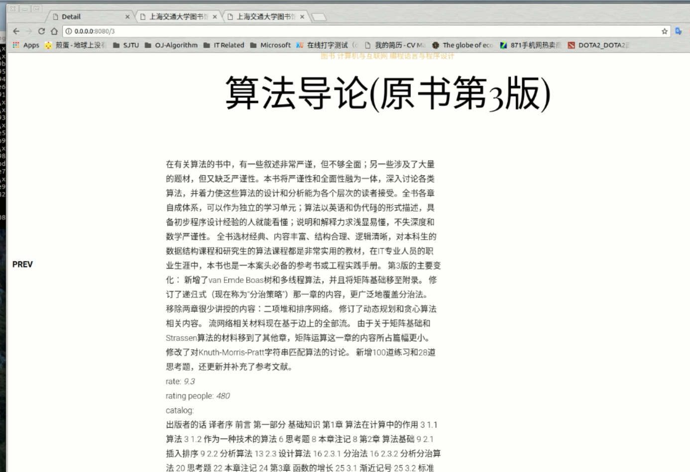
#
Profile: 功能1：获取图书信息
功能简介

Slide 8

#
Profile: 功能2：知你想要
功能简介

Slide 9




#
Profile: 功能3：买借一体化
功能简介

Slide 10
Back
ground
开发背景
Profile
功能简介
技术实现Technic
前景展望
Prospect

Slide 11
#
Technic
技术实现
爬虫(bs4, urllib)
索引、推荐(Lucene)
>
>
图像识别(LSH, cv2, ocr)
Webpy(html, css, js)
>
>

Slide 12
#
Technic
技术实现
爬虫(bs4, urllib)
>
· 爬虫网站：豆瓣、京东、当当、交大图书馆
· 爬虫内容：价格、借阅信息、简洁、评价、整理合并数据
· 爬虫结果：800k本图书数据

Slide 13
#
Technic
技术实现
索引、推荐(Lucene)
>
>
· 加权：分离提取keyword并赋予不同权值
(权值大小：标签>书名>评论……)
· 迭代：选取与原书最相近的图书

Slide 14
#
Technic
技术实现
图像识别(LSH, cv2, ocr)
>
>
· 识别思路：找到图书标题，识别查找图书
· 识别方式：1、LSH(辅助)
2、OCR
1) Detection(cv2 + ctpn tensorflow)
2) Classification (ChineseOCR)

Slide 15
#
Technic
技术实现
Webpy(html, css, js)
>
>
· 图书搜索关键词自动补全
· html5

Slide 16
Back
ground
开发背景
Profile
功能简介
技术实现
Technic
前景展望
Prospect

Slide 17
Back
ground
开发背景
Profile
功能简介
技术实现
Technic
前景展望
Prospect

Slide 18
#
Prospect:
前景展望
· 使用mySQL储存数据和用户信息
· 完善图书数据
· 更快速的图像识别
· 更懂你所要

Slide 19
#
Book Search
Thanks！
分工：
· 韩 冰 京东爬虫、文字定位（cv2）、界面、整合
· 毛 咏 豆瓣、图书馆爬虫、文字定位（ctpn）、lsh
· 陆冠东 当当爬虫、图书索引、图书推荐
Github ： https://github.com/yyong119/EE208-Teamproject

